Slide 1
Радіобіологія
Виконав:
Ученик 1-А класу
Харківської гімназії № 9
Даниленко Денис

Slide 2
Визначення
Радіобіоло́гія, — наука, що вивчає дію іонізуючого випромінювання на біологічні системи усіх рівнів організації: рослини, тварини та людину. Радіобіологія опрацьовує також заходи захисту організмів від шкідливого діяння випромінювань та методику застосування певних доз іонізуючого випромінювання у селекції рослин, мікробіології, медицині тощо

Slide 3
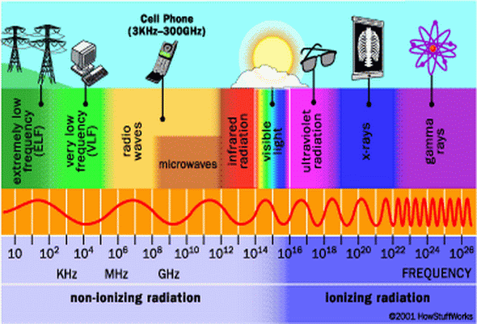
Предмет радіобіології
Головним завданням радіобіології є вивчення загальних закономірностей біологічної дії іонізуючих випромінювань на організм з метою оволодіння управлінням його реакціями на опромінення.

Slide 4
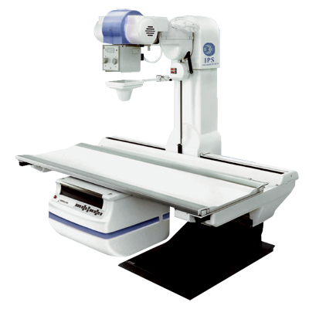
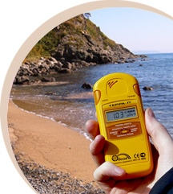
Об'єкти та методи в радіобіології
Радіобіологія складних систем
Клітинна радіобіологія
Молекулярна радіобіологія

Slide 5
Основні напрямки досліджень:
Основні напрямки досліджень:
1. Теоретичні основи дії іонізуючих та неіонізуючих випромінювань на живі організми.
2. Методи радіобіологічного експерименту і апаратура в радіаційній біології.
3. Радіаційна біофізика.
4. Дія іонізуючих та неіонізуючих випромінювань на молекулярному та клітинному рівнях організації живого.
5. Радіобіологія організму.
6. Радіоекологія.
7. Радіаційна гігієна.
8. Біомедичне використання джерел іонізуючих та неіонізуючих випромінювань.
9. Дозиметрія і радіометрія в біології та медицині. Біологічна й екологічна дозиметрія. Радіаційний моніторинг.
10. Радіаційні методи і засоби досліджень у біології та медицині.
11. Одержання і використання радіофармацевтичних препаратів.
12. Прикладна радіобіологія.

Slide 6
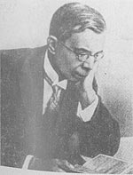
Радіобіологія в Україні
Олексій Антонович Кронтовський — український радянський лікар-патолог, доктор медицини

Slide 7
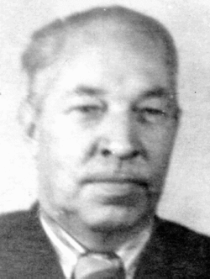
Олексій Опанасович Городецький— український радянський біофізик, рентгенолог і радіолог, доктор біологічних наук, професор, член-кореспондент АН УРСР

Slide 8
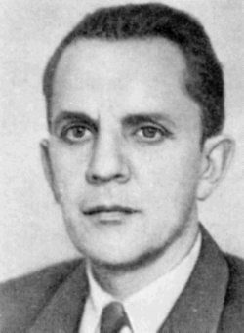
Ростисла́в Євге́нович Каве́цький — український радянський патофізіолог, онколог, доктор медичних наук, професор,академік АН УРСР

Slide 9
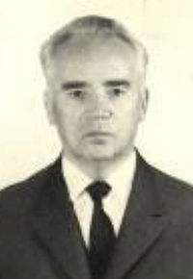
Микола Никифорович Зайко (1908–1991) — український радянський патофізіолог, доктор медичних наук, професор, член-кореспондент АМН СРСР.

Slide 10
Дякую за увагу!

